Slide 1
Fiori & Local Development

Slide 2
Agenda
01
Fiori Apps Library
Übersicht
Suchen nach Apps
Arbeiten mit Profilen
02
Debugging
Debuggen von Bestehenden Applikationen
Finden von Schnittstellen
Verwenden von bestehenden Schnittstellen
03
Offline Entwicklung
Übersicht der wichtgsten Tools
Plugins für VSCode
Lokales Ausführen & Deployment
04
UI5 eco system
Übersicht Middleware & Tasks
Verwenden von Middleware / Deployment

Slide 3
Fiori Apps Library

Slide 4
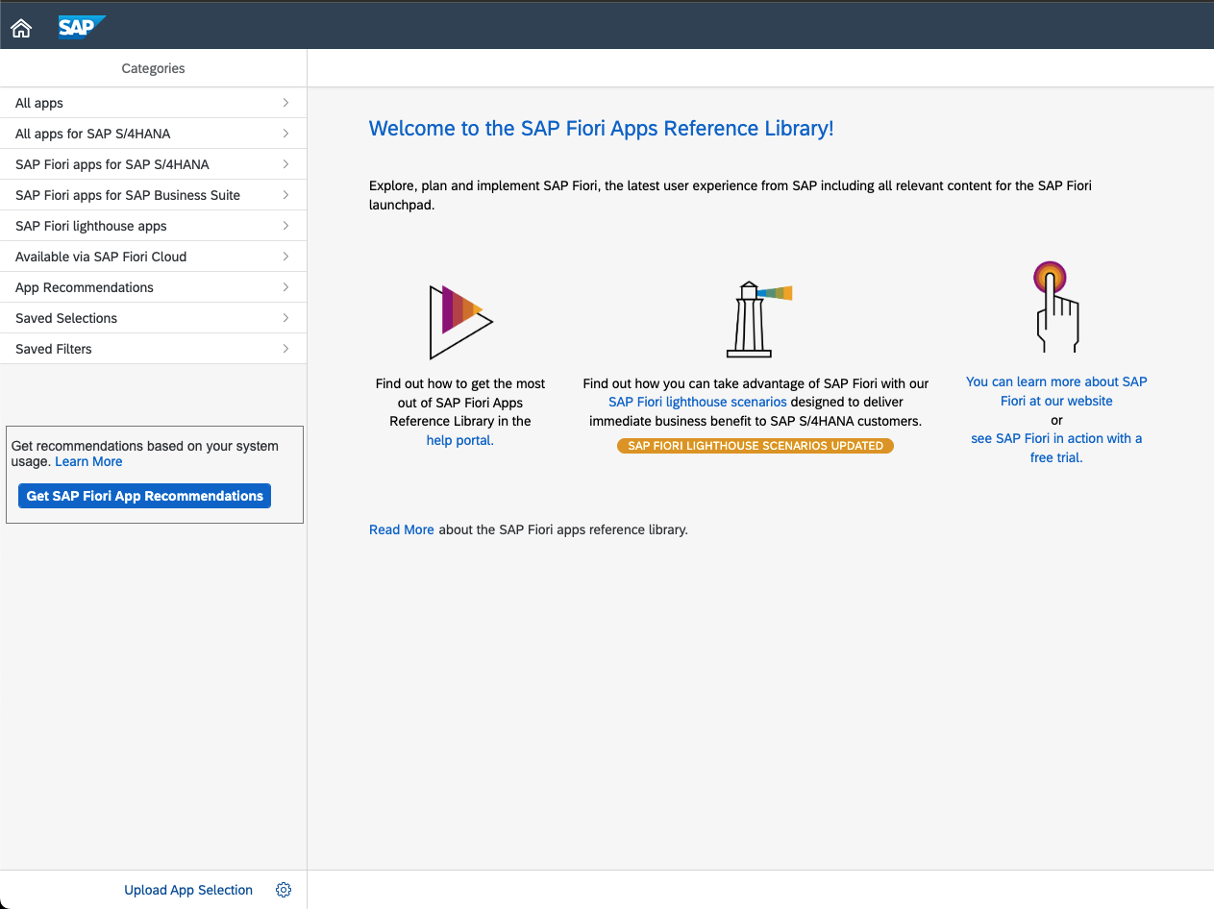
https://fioriappslibrary.hana.ondemand.com/sap/fix/externalViewer/

Slide 5
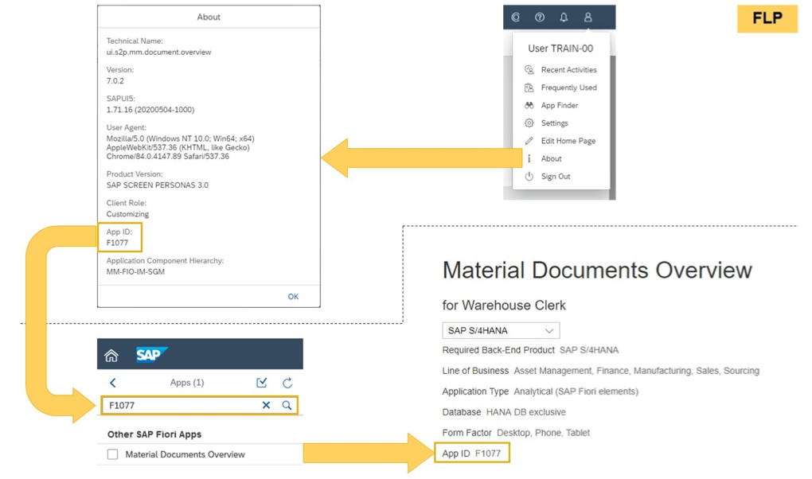
Fiori App ID
Jede Fiori App hat eine ID
Wenn Sie die App im SAP Fiori Launchpad ausführen, wählen Sie Info im Menü Benutzeraktionen
Das folgende Popup zeigt Informationen über die App, einschließlich der App-ID
Die App-ID kann verwendet werden, um die Dokumentation der App in der SAP-Fiori-Apps-Referenzbibliothek zu suchen, und sie ist in der Kopfzeile der Dokumentation sichtbar

Slide 6
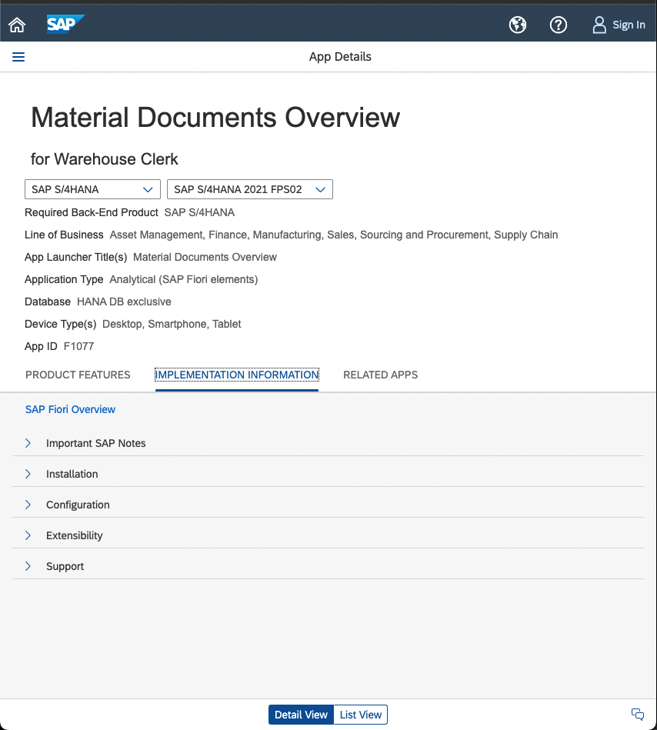
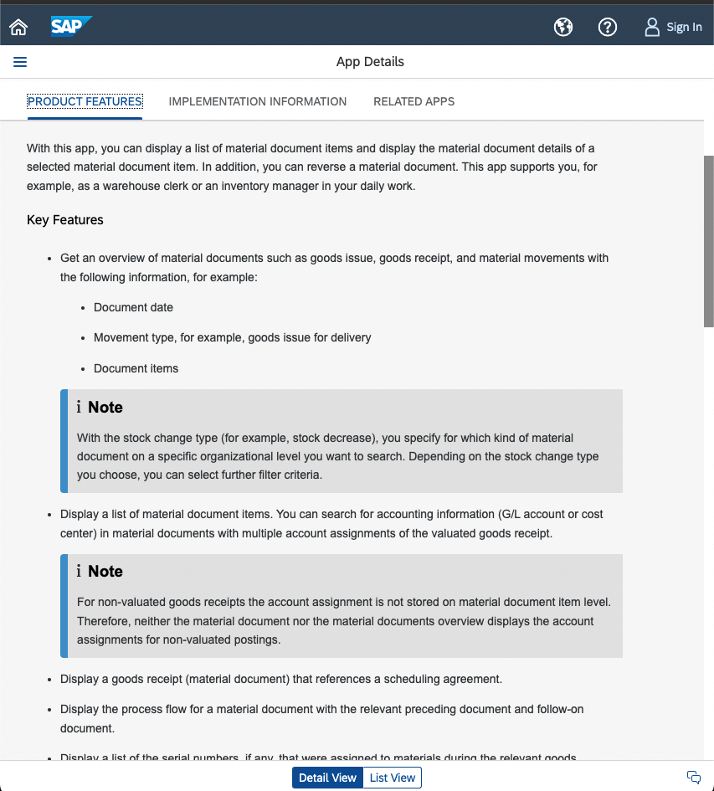
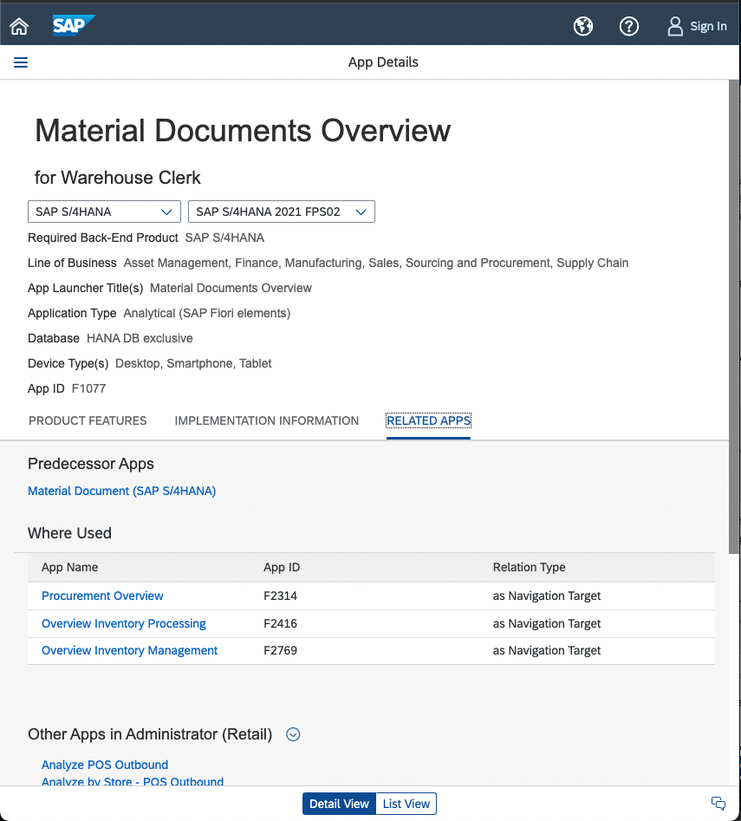

Slide 7
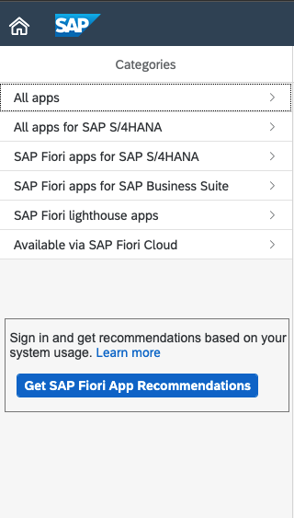
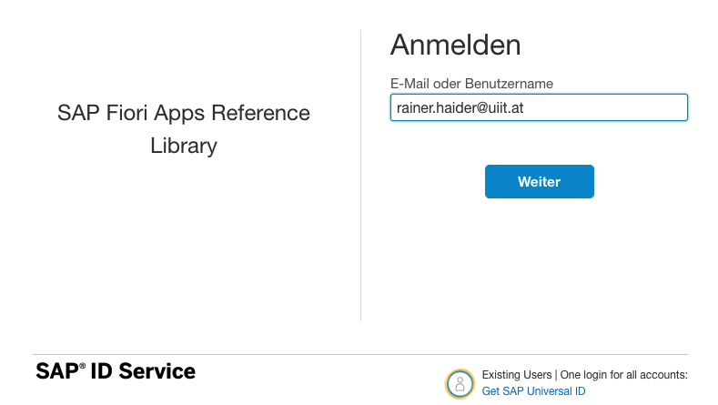

Slide 8
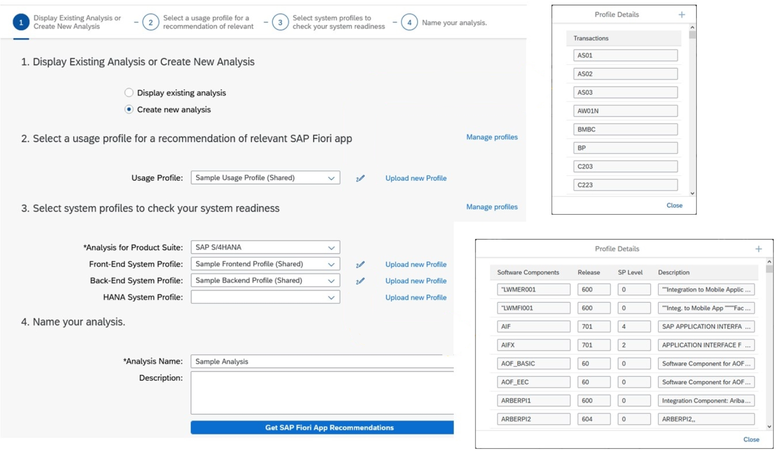

Slide 9
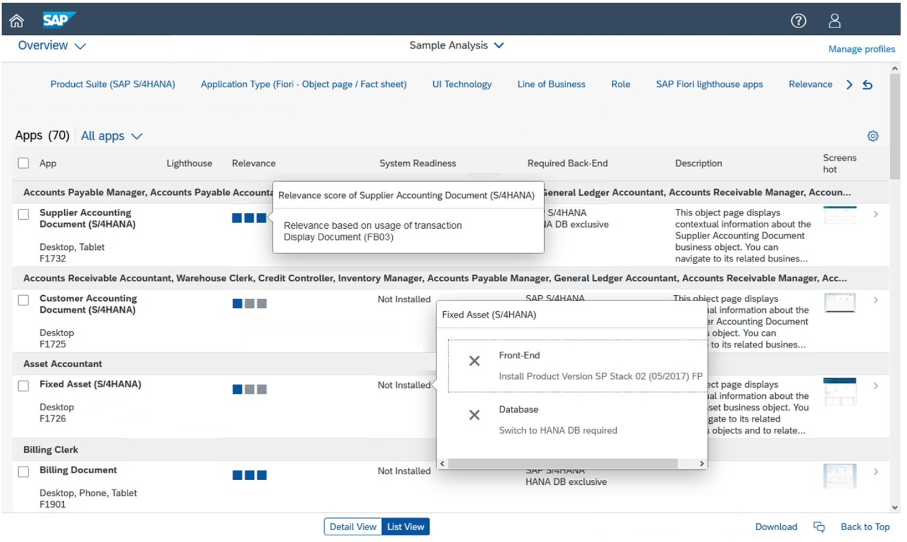
Relevanz
Filter
Anforderungen
Details

Slide 10
Erstellen einer Nutzungsprofil-CSV-Datei
Starten Sie den Systemlastmonitor (Transaktion ST03) in Ihrem Backend-System.
Wählen Sie Workload – Total für den letzten abgeschlossenen Monat aus.
Wählen Sie Transaktionsprofil – Standard.
Exportieren Sie das Ergebnis nach Excel.
Öffnen Sie die Liste in Excel und entfernen Sie alle Spalten bis auf die erste (Berichts- oder Transaktionsname). Passen Sie die Daten ggf. an.
Speichern Sie die Excel-Datei als CSV-Datei.

Slide 11
Erstellen einer SAP HANA System Profil
Führen Sie die SQL-Abfrage in der HANA-SQL-Konsole aus:
select * from "_SYS_REPO“. "DELIVERY_UNITS" where vendor = 'sap.com'
Um diese Abfrage auszuführen, benötigen Sie die Select-Berechtigung für die Tabelle DELIVERY_UNITS in _SYS_REPO. Führen Sie diese Abfrage mit dem Benutzer SYSTEM aus.
Klicken Sie auf dem Datenvorschaubildschirm auf das Ergebnisfenster und wählen Sie Ergebnisse exportieren. Speichern Sie das Ergebnis als CSV-Datei.

Slide 12
Erstellen eines SAP Backend System Profil
Gehen Sie zu Systemstatus.
Wählen Sie Details für Produktversion und öffnen Sie die Registerkarte Installierte Softwarekomponentenversionen.
Klicken Sie mit der rechten Maustaste auf die Tabelle. Wählen Sie Tabelle aus.
Geben Sie Informationen zu Ihrem Datenbanksystem an. Sie können dies tun, indem Sie einen Screenshot der Systemkernelinformationen bereitstellen.
Exportieren Sie die Ergebnisse als CSV-Datei nach Excel.

Slide 13

Hands-on
Arbeiten mit der Fiori Apps Library

Slide 14
Debugging

Slide 15
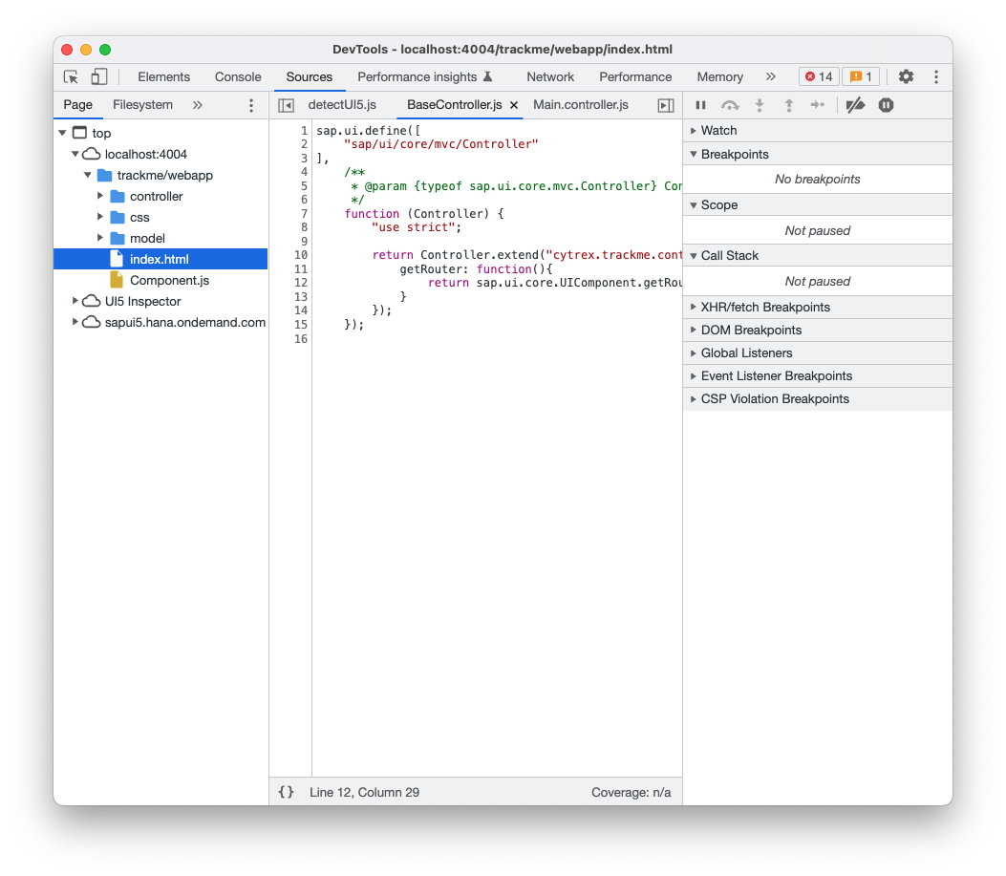
Developer Tools - Sources

Slide 16
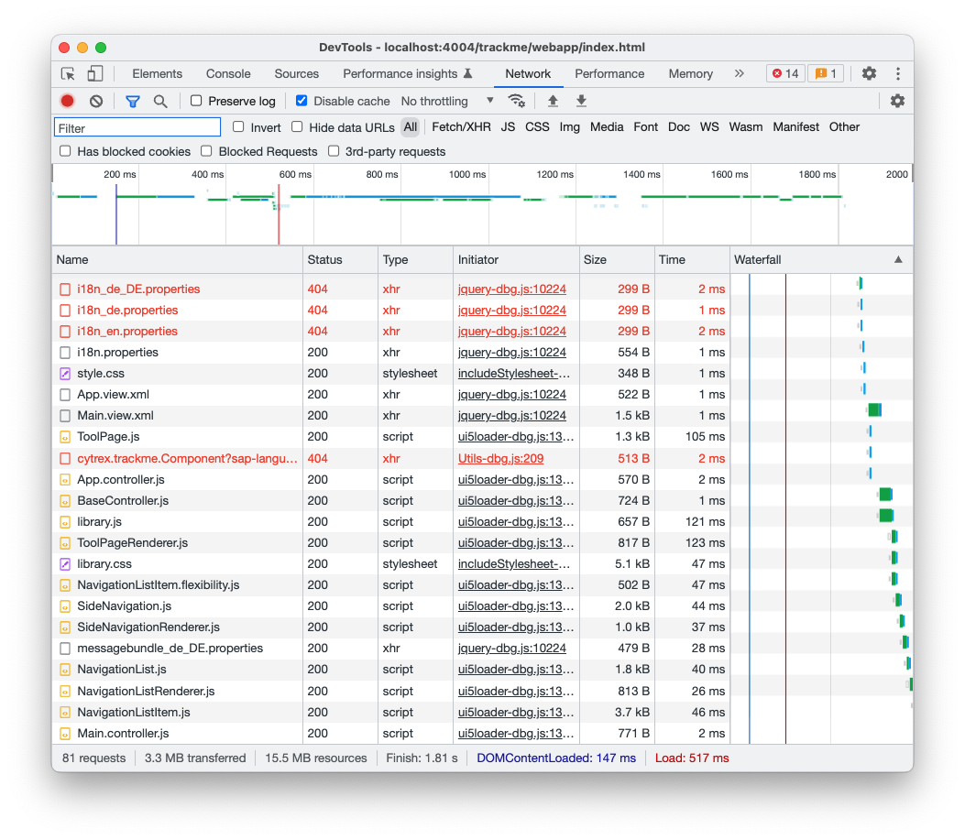
Developer Tools - Sources

Slide 17
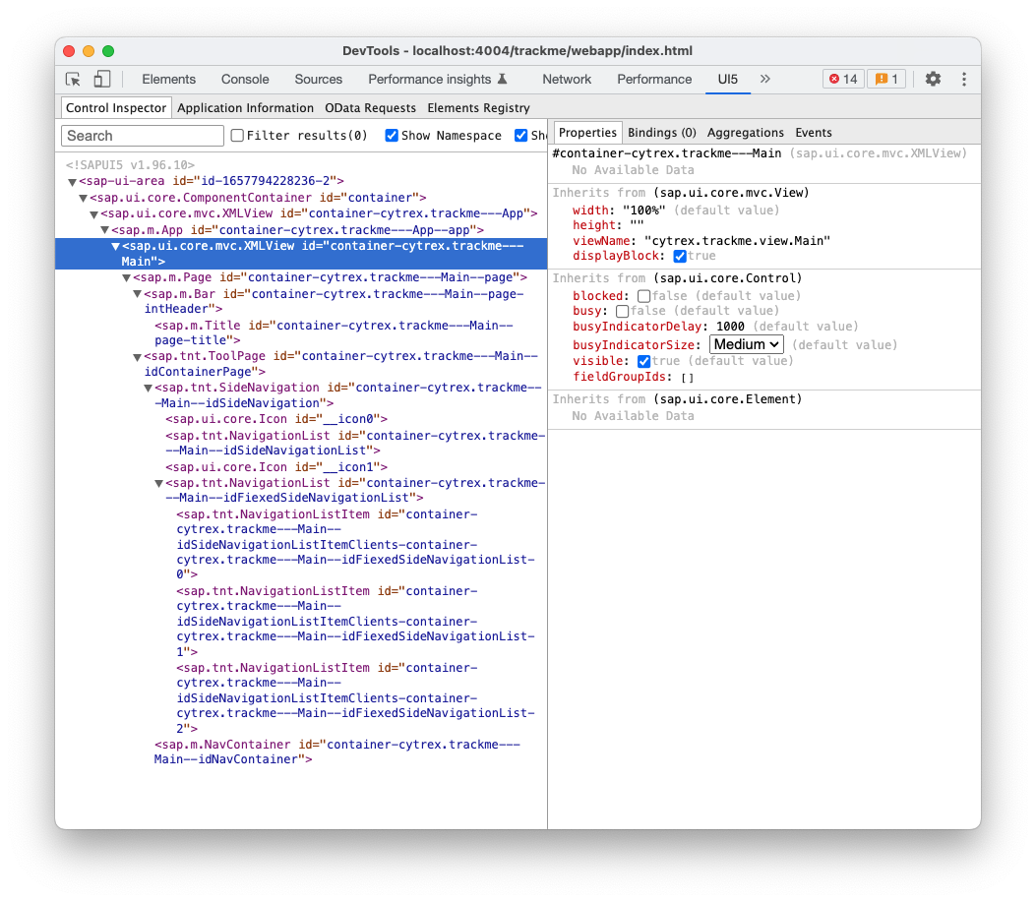
Developer Tools – UI5 Erweiterung

Slide 18
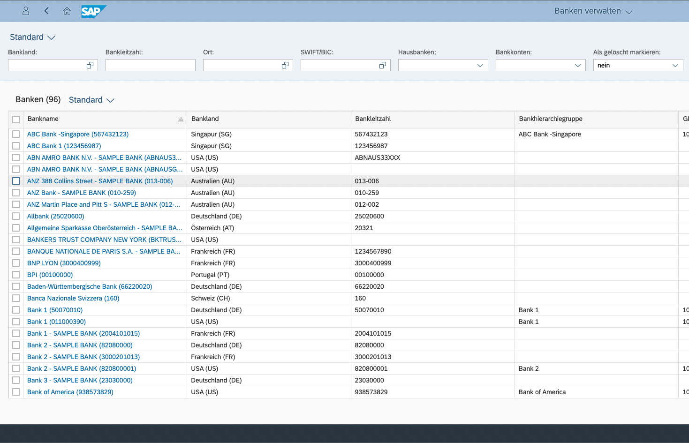
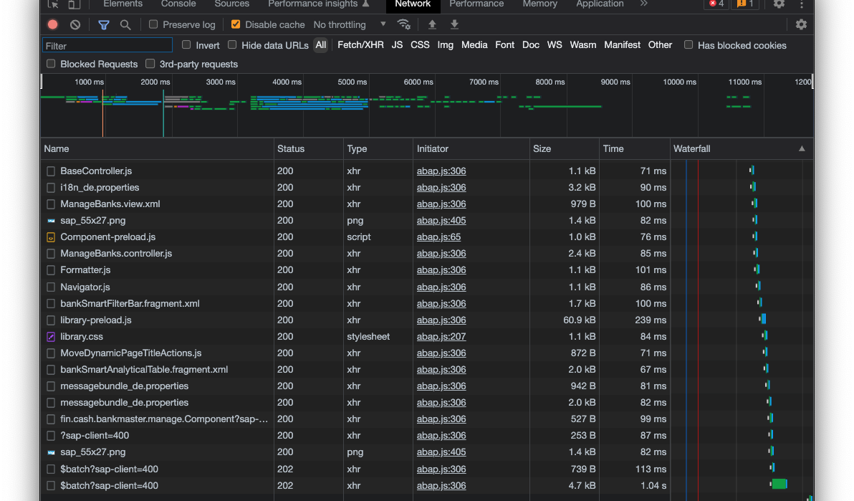

Slide 19
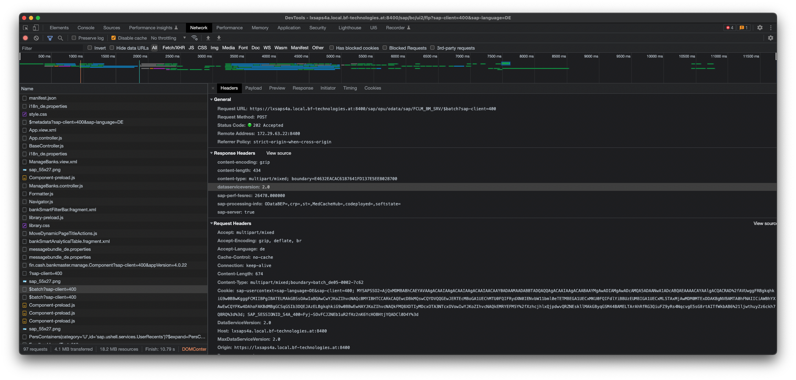
Request Header

Slide 20
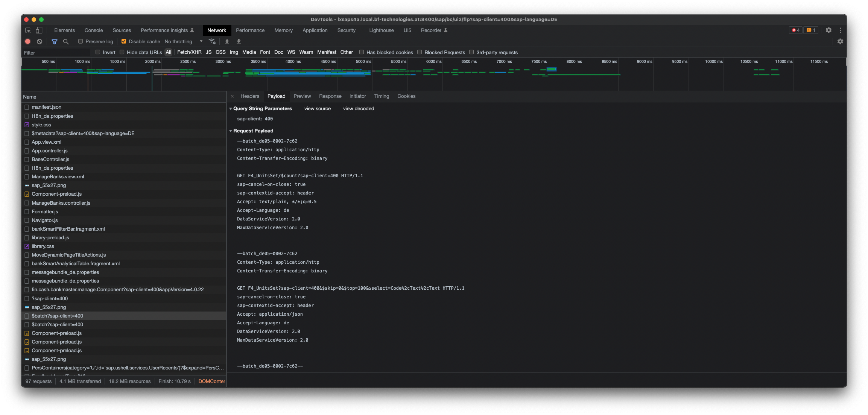
Request Payload

Slide 21
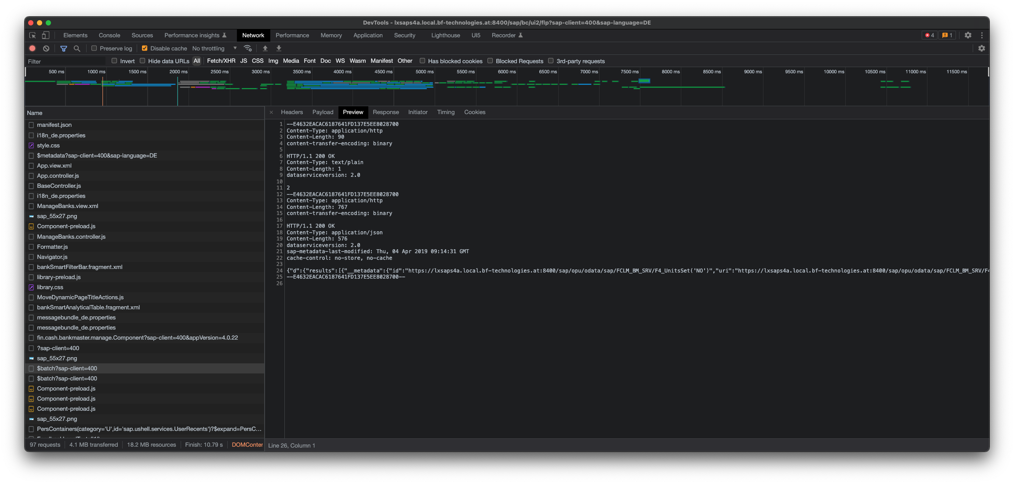
Request Preview

Slide 22
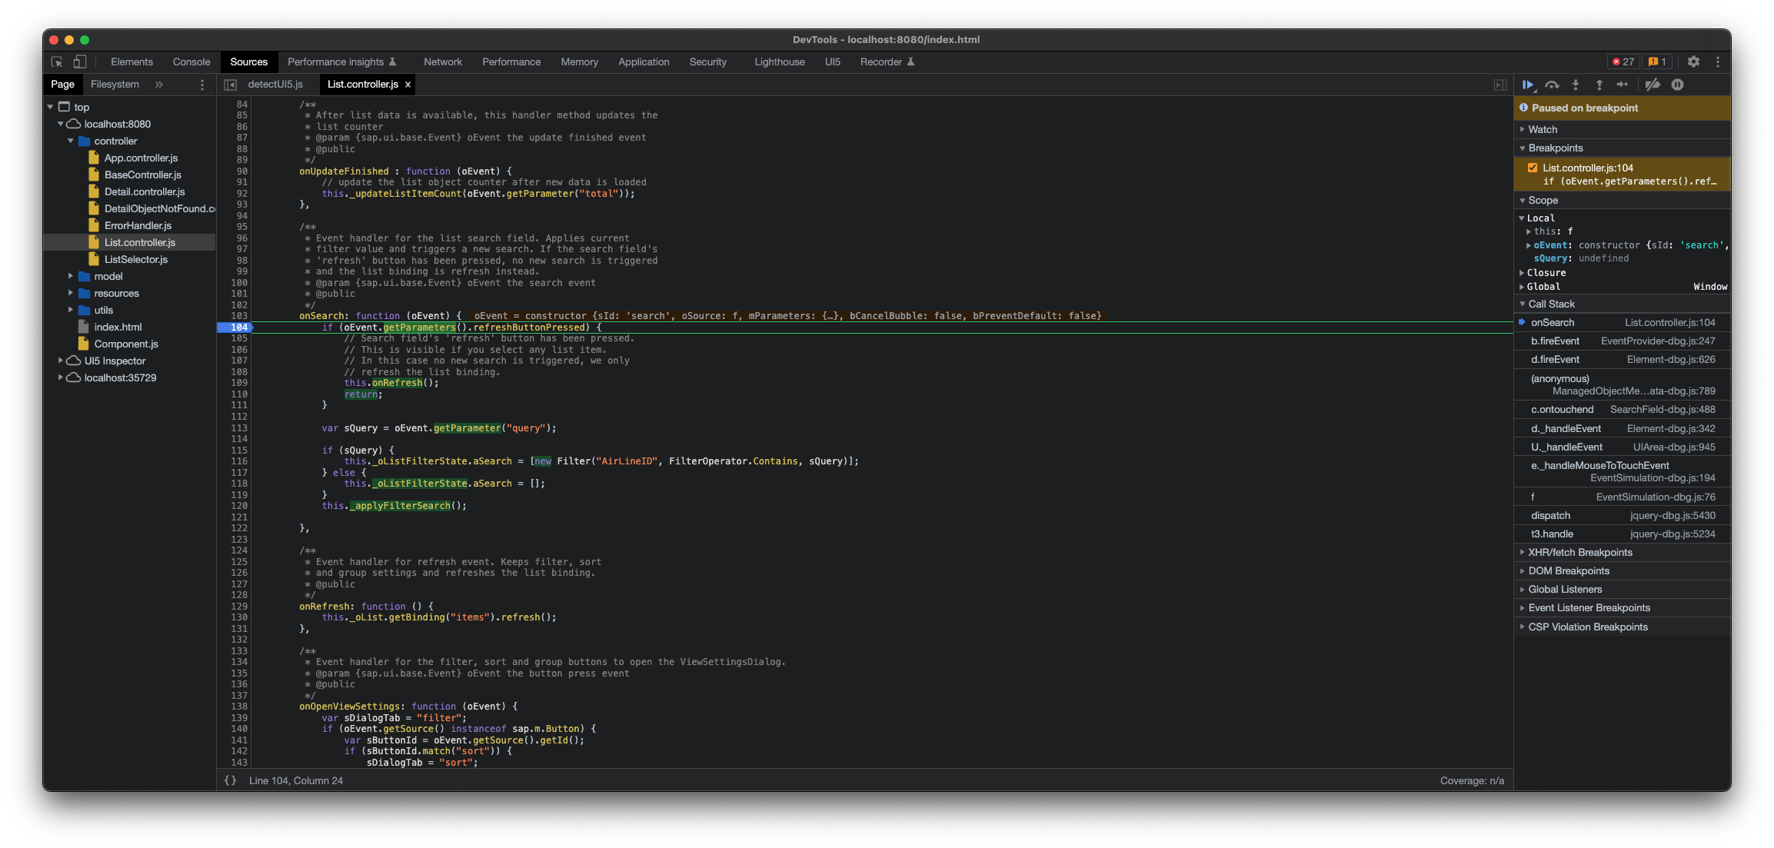
Breakpoint in Browser setzen

Slide 23
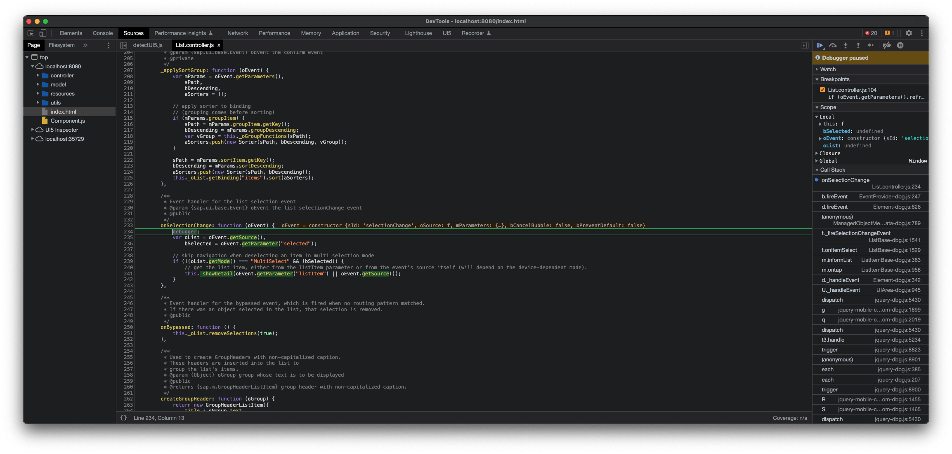
Breakpoint über code setzen

Slide 24
Hands-on
Debuggen einer UI5 Applikation / OData Service

Slide 25
Offline Entwicklung

Slide 26



Tools & Frameworks
VSCode
Extensions
CLI Tools
VSCode
Extensions
CLI Tools
https://code.visualstudio.com/Download
Mac mit brew
SAP Fiori Tools - Extension Pack
SAP Fiori Tools - XML Annotation Language Server
SAP CDS Language Support
SAP Fiori Tools - Service Modeler SAP Fiori Tools - Application Modeler
Npm
Mbt
CF
Yeoman
CDS
UI5 CLI

Slide 27
Vorteile
Entwicklung ohne Netzwerk möglich
Keine Abhänigkeiten zur Cloud während der Entwicklung
Stabiles System
Hohe Customizing Möglichkeit
Alles Plugins von VSCode verfügbar
Automatische Updates durch SAP
Nachteile
Systemwartung unterliegt dem Entwickler
Diverse Rechte auf dem System notwendig
CLI Kenntnisse
Keine automatischen Updates

Slide 28
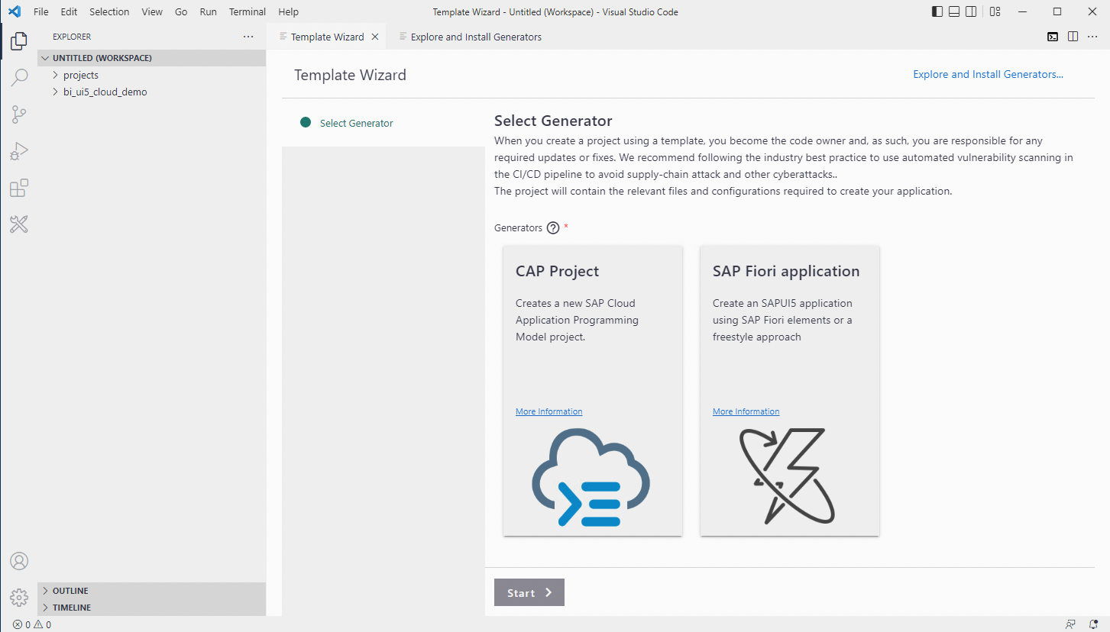
Projekt aus Template erzeugen

Slide 29
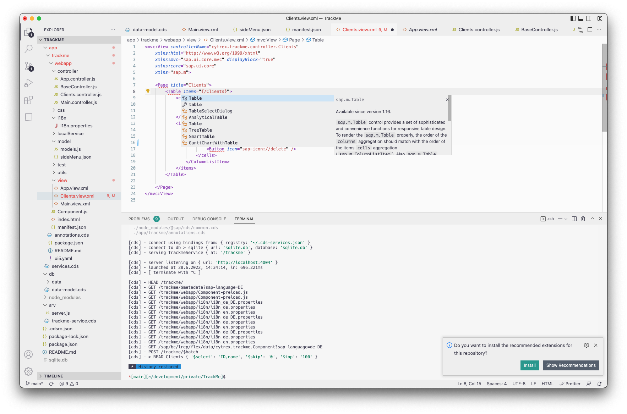
Volle XML code-completion Unterstützung

Slide 30
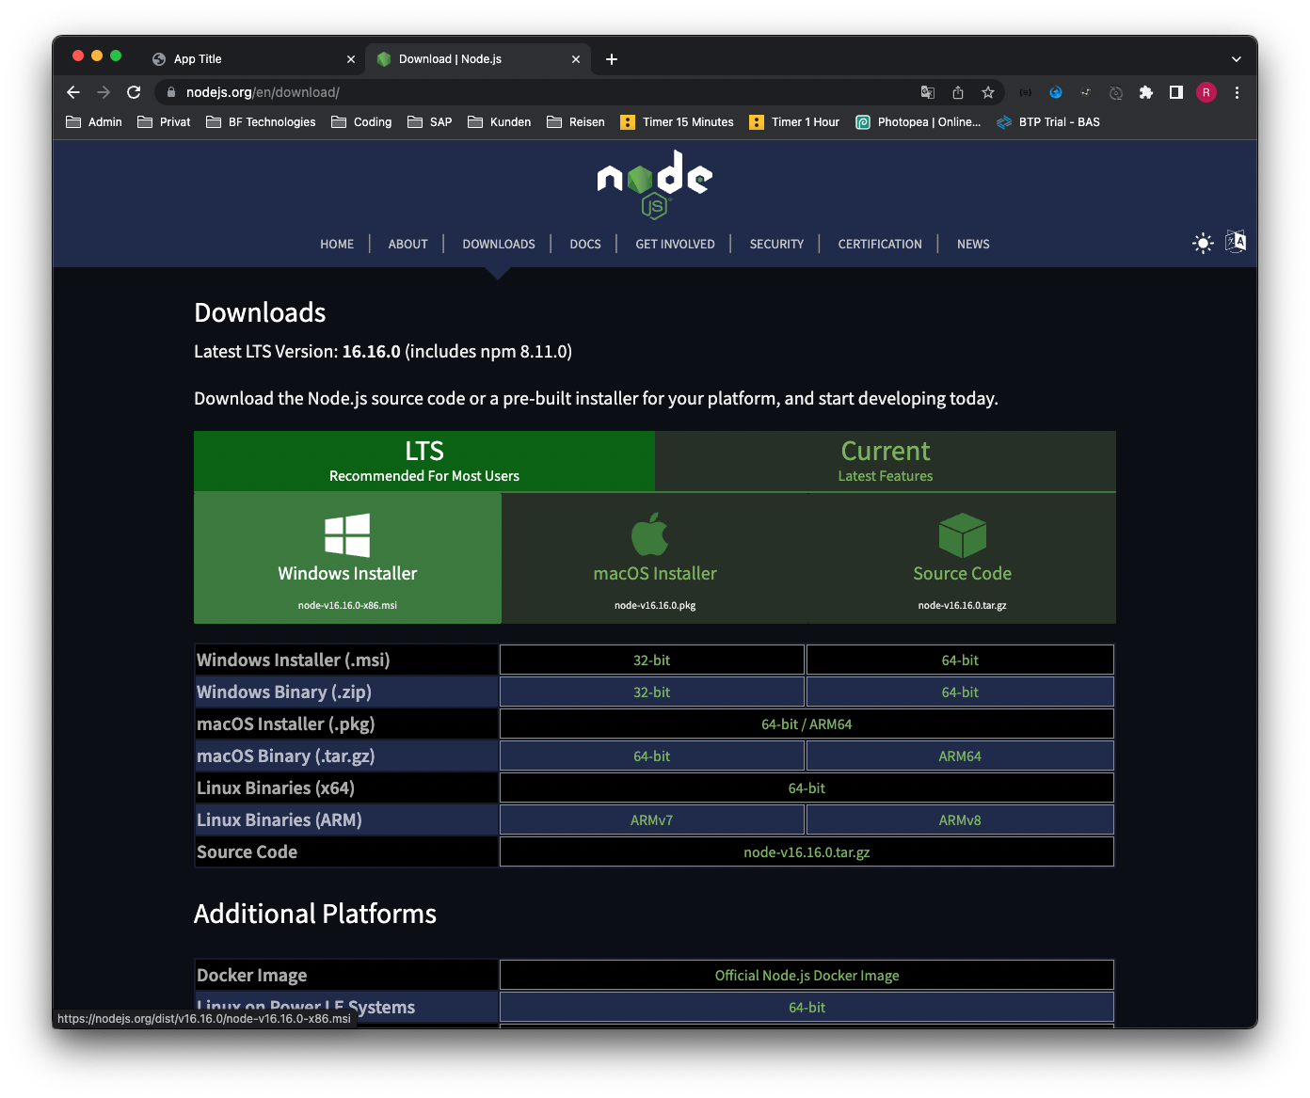
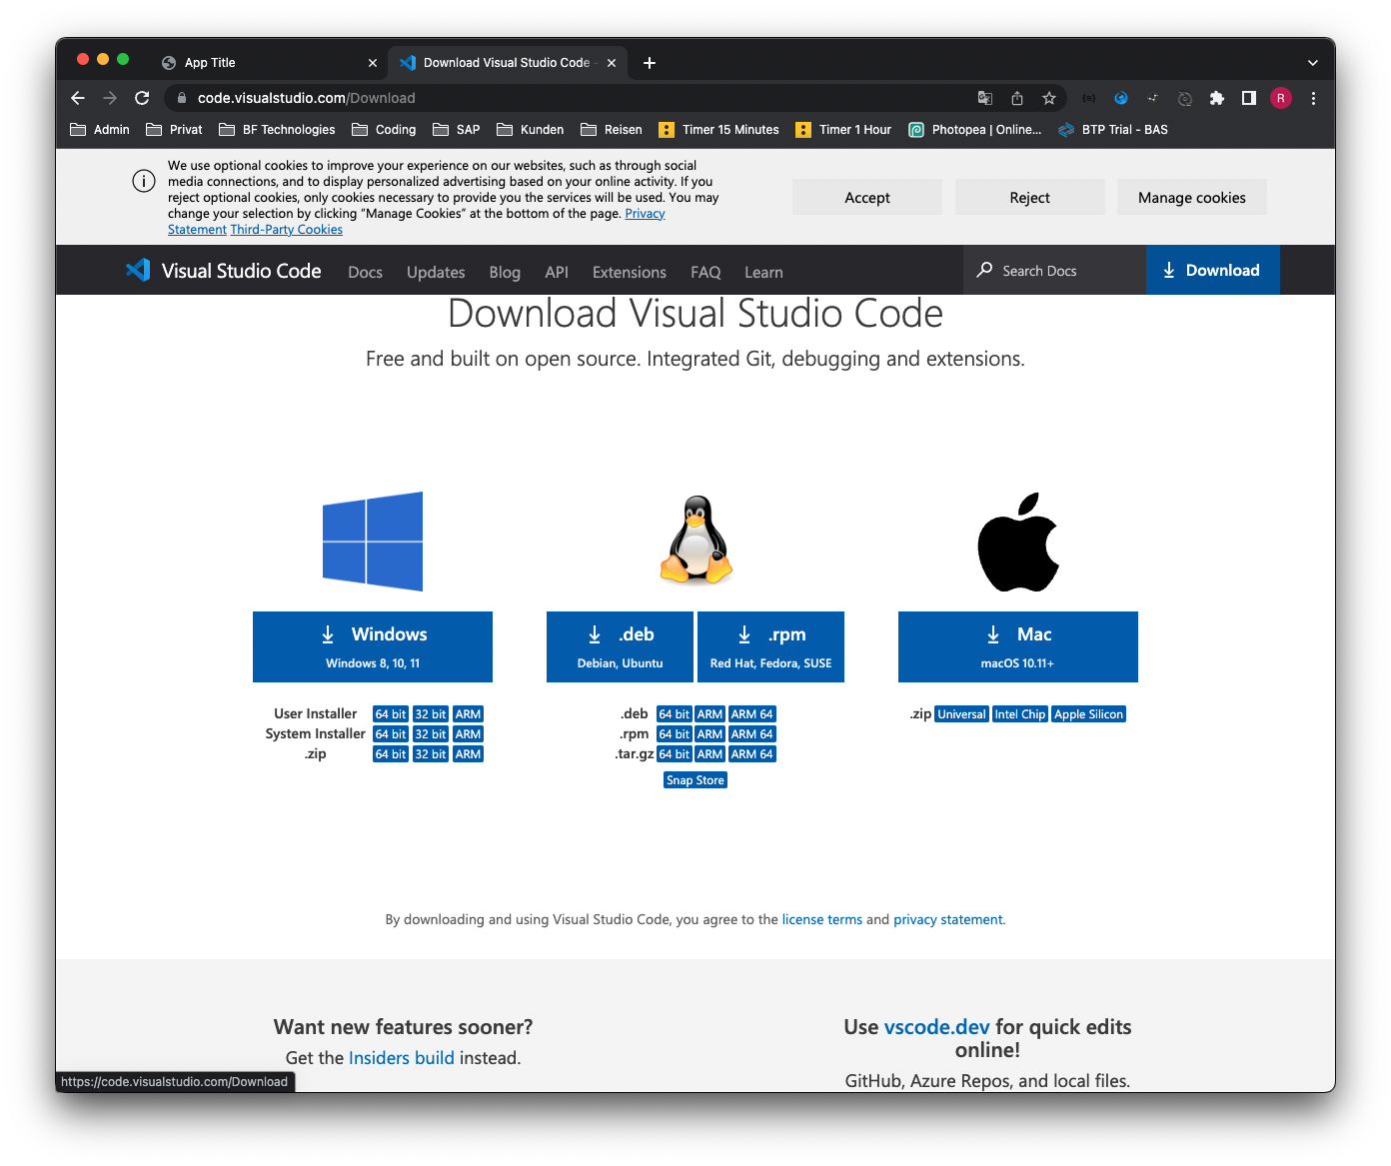

Slide 31
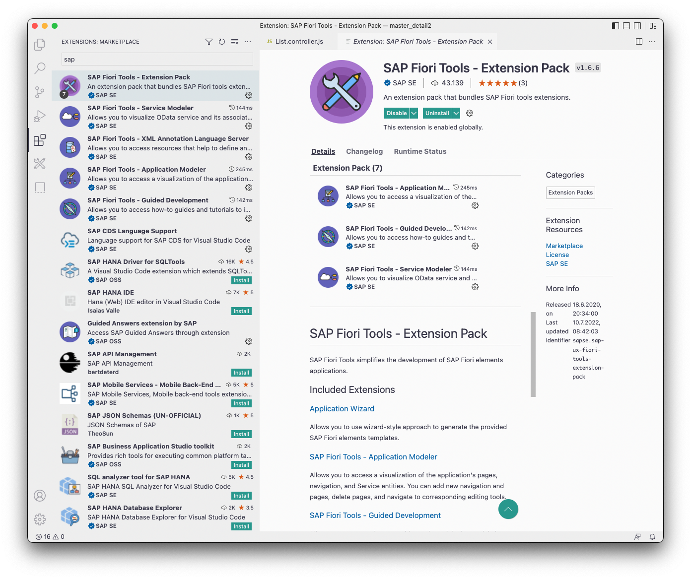
Plugins
SAP Fiori Extension Pack
Rest Client
Rainbow CSV
SAP CDS Language
UI5 Language Assistant
ESLint

Slide 32

Konfiguration von npm
npm config set proxy http://<username>:<password>@<proxy-server-url>:<port>
npm config set https-proxy http://<username>:<password>@<proxy-server-url>:<port>
npm config set registry http://registry.npmjs.org/
npm config set strict-ssl false

Slide 33
Hands-on
Erstellen einer UI5 Applikation

Slide 34
UI5 eco system

Slide 35
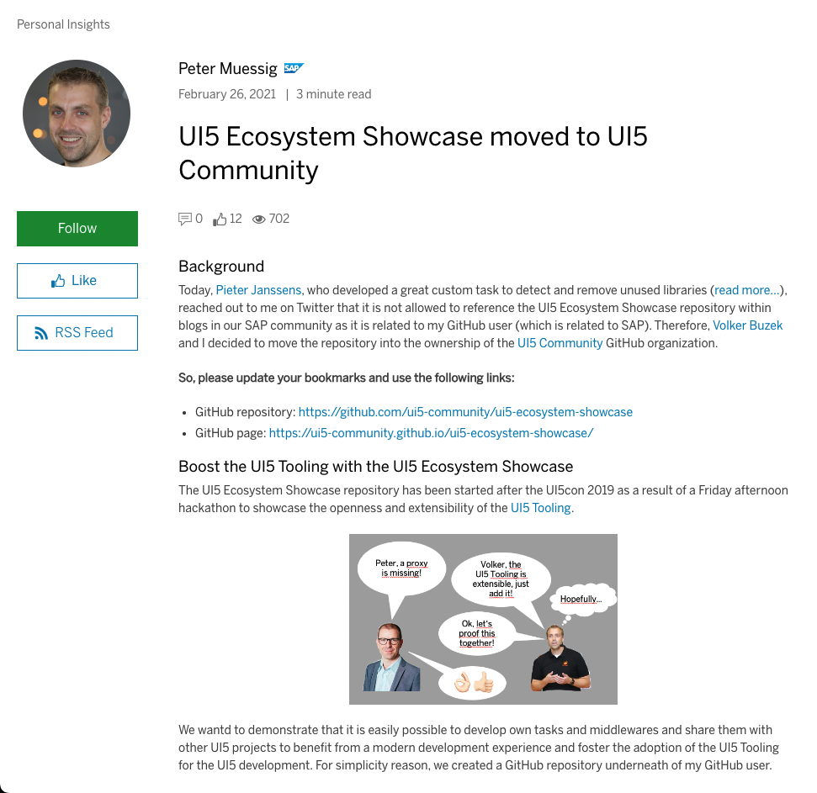
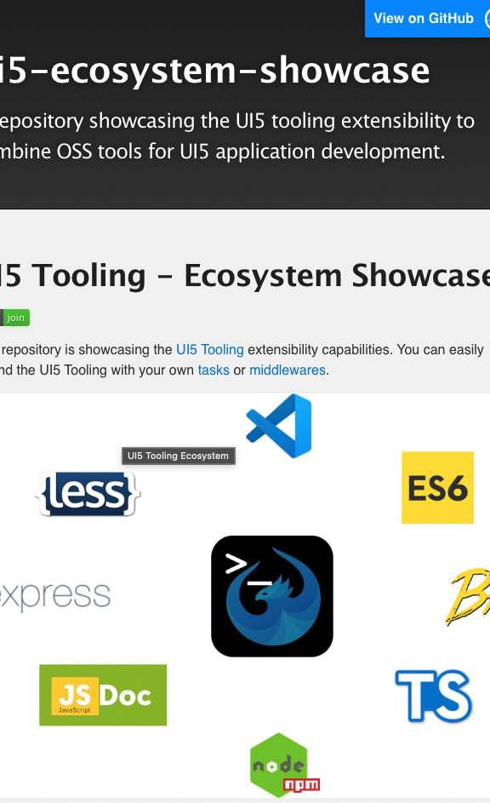
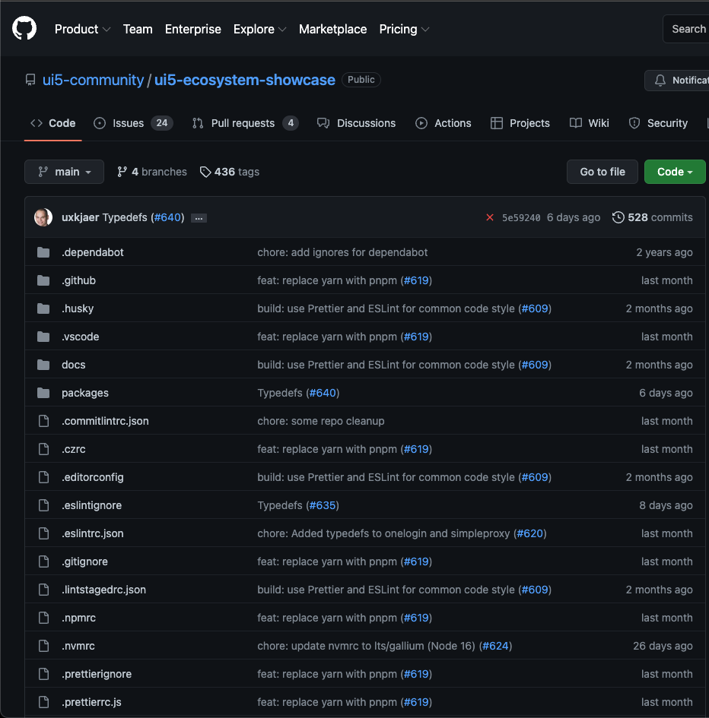
https://blogs.sap.com/2021/02/26/ui5-ecosystem-showcase-moved-to-ui5-community/

Slide 36
Hands-on
Verwenden des UI5 eco systems in der Offline Entwicklung

